Slide 1
Välkommen till Projekt Arkinera, utbildning 9. Vi börjar inom kort.
Det är många inbjudna deltagare så vi ber er att följa dessa regler:
Kamera och mikrofon hålls normalt sett avstängda
Ställ fråga på det som sägs genom att räcka upp handen. När du tilldelas ordet slår du på både kamera och mikrofon.
Alternativt, ställ den i chatten så besvaras de runt pausen eller i slutet.
Jag öppnar upp för dialog vid några tillfällen under denna utbildning.

Slide 2
Utveckling av verksamhet

Slide 3
Syftet med utbildningen
Ge personer med intresse för verksamhetsutveckling nya verktyg genom att bättre förstå och kunna samarbeta med IT- och verksamhetsarkitekter och även använda deras beskrivningar
Dagens utbildningspass ger fördjupad förståelse i vilket stöd för utveckling som finns att tillgå och hur ett bra stöd kan påverka resultatet.

Slide 4
Reflektion på Quiz svar
Utveckling kan vara eldsjälsdrivet
Ledningen behöver förstå och stödja en verksamhetsutveckling
Vi är inte vana vid det arbetssättet som beskrivs i utbildningen
Bra beskrivningar gör det lättare för chefer att förstå ”byrålådorna”
En digitaliseringsgrupp med folk från olika VO för att planera och samordna digitaliseringsarbetet

Slide 5
Reflektion på hemuppgiften
5 av 17 kommuner hade svarat 4 november
12 kommuner har således inte svarat…
Ta reda på om din organisation tillämpar en (eller flera) namngiven metod/modell för förändringshantering.
Bedrivs all förändring inom ramen för denna metod/modell?
Ser du/ni ett värde i att komplettera metoden/modellen med bra beskrivningar och kompletterande metoder?
Ja / Nej
0 / 5
5 / 0
(om gemensam metod/modell fanns)

Slide 6
Agenda
Lite repetition och inflygning
Projektkvalitet och exempel
Paus i 10 minuter
Arkitektur som stöd

Slide 7
Kort repetition Förändringshantering
Notes:
2: Intressentanalys, HUKI

Slide 8
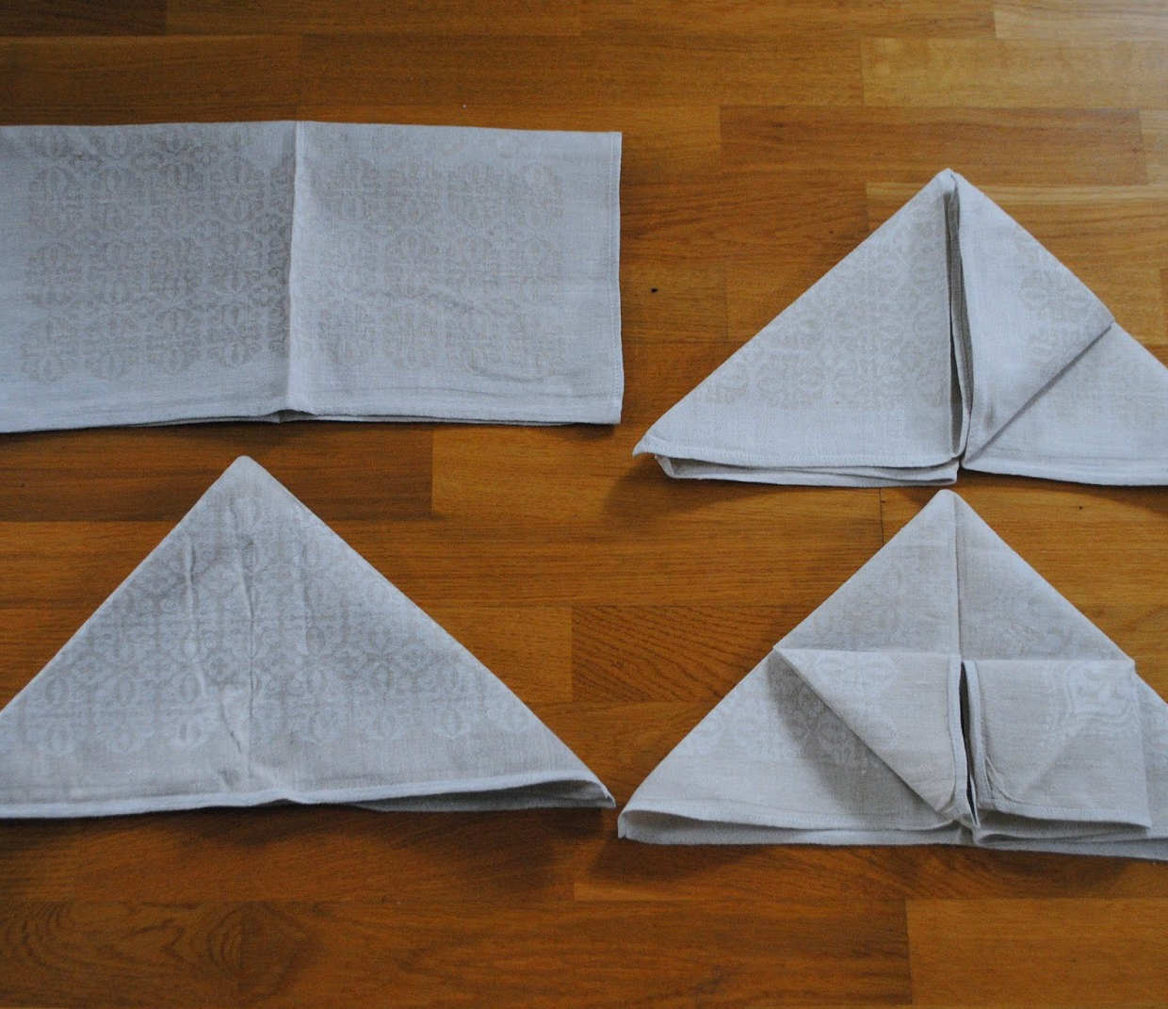
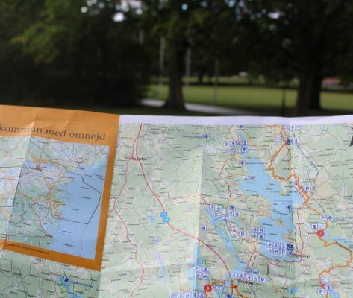
Utveckling av verksamhet
Varför gör vi det?

Slide 9
Tiden och omvärlden rör sig hela tiden.
En organisation som inte utvecklas i lämplig takt med detta får onödiga utmaningar.

Slide 10
Förhållningssätt till en föränderlig omvärld
Omvärldsbevaka allt hela tiden och agera utifrån det
Agera på globala- eller EU-initiativ
Agera på de förändringsinitiativ som har lagstöd
Agera på nationella initiativ med bestämt slutdatum
Delta i och agera på sektoriell samverkan/utveckling
Delta i och agera på samverkan/utveckling med annan/andra kommuner
Vänta tills någon annan gör det åt mig

Slide 11
En tänkbar anledning…

Slide 12
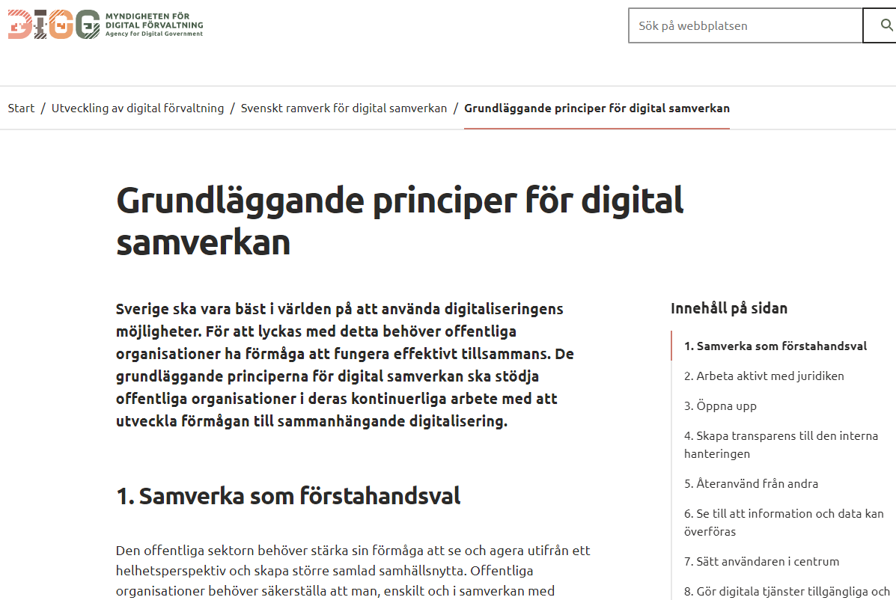
En annan tänkbar anledning…

Slide 13
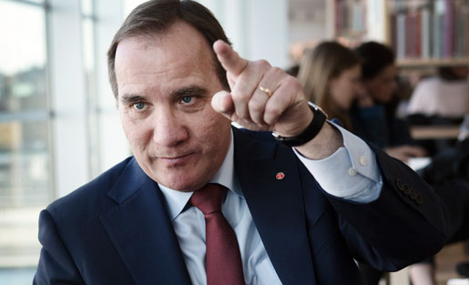
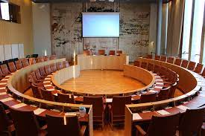
Andra tänkbara anledningar

Slide 14
Oavsett drivkraftens ursprung …
…så kommer verksamheten att behöva utvecklas
Notes:
Vad kan vi åstadkomma givet förutsättningarna som ger bästa möjliga resultat i verksamheten.
Drivkrafter i konflikt: Kostnadsbesparing vs. Gällande strategi/handlingsplan

Slide 15
Ett bra första steg
Att utifrån ett givet uppdrag
Samla ihop befintliga beskrivningar av det som ska förbättras.
Komplettera med de beskrivningar som fattas eller behöver uppdateras.
Identifiera vad som behöver göras för att fullgöra uppdraget.
Identifiera vilka resurser som behövs
Sök acceptans från uppdragsgivaren

Slide 16
Paus, vi startar 11:10 igen

Slide 17
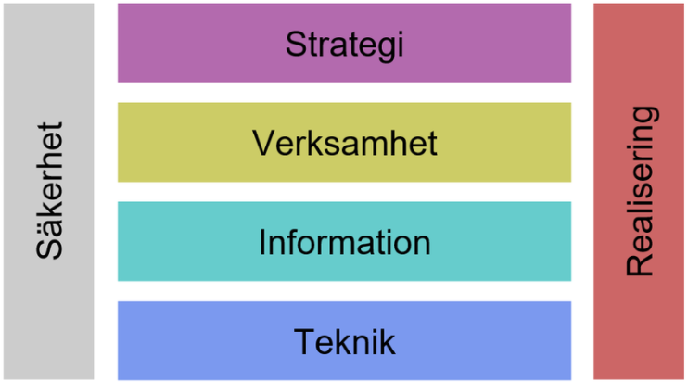
Arkitektur ger ett bra stöd vid verksamhetsutveckling
En beskrivning som beaktar flera perspektiv ger bättre beslutsunderlag
Om det finns kopplingar mellan beskrivningarna så ökar tydligheten och förståelsen

Slide 18
Värdet med bra beskrivningar
Berörda parter förstår vilka delar som omfattas och på vilket sätt de ska förändras
Färre överraskningar uppstår
Enklare samverkan mellan olika roller och ansvar
…

Slide 19
Vad är det som ska beskrivas
Nuläge
Ev. delmål
Nyläge
Så här ser det ut idag.
Förmågestatus
Processeffektivitet
Informationskvalité
Systemmiljö
Tekniskt stöd
…
När ni kommit en bit.
Förflyttning
Delmålet
Ev. effekter
Nästa steg
…
Utvecklingsinsats klar.
Förmågestatus
Processeffektivitet
Informationskvalité
Systemmiljö
Tekniskt stöd
…

Slide 20
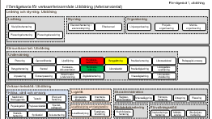
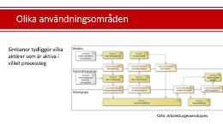
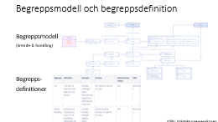
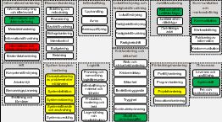
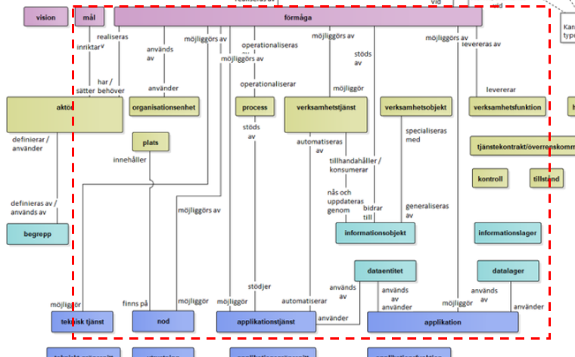
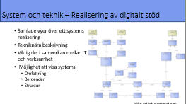
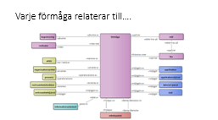
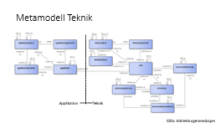
Vilka beskrivningar ?… …och hur hänger de ihop?

Slide 21
Förmågenivå 1, utbildning
Förmågekarta för verksamhetsområde Utbildning (Arbetsmaterial)
Ledning och styrning: Utbildning
Ledning
Styrning
Organisering
Skolpliktshantering
Ekonomihantering / ekonomistyrning
Efterlevnad
Linjeorganisering
Projekt-organisering
Matris-organisering
Placeringshantering
Placeringsbevakning
Kärnverksamhet: Utbildning
Undervisning
Planering
Genomförande
Uppföljning
Kunskaps-bedömning
Betygsättning
Studieorientering
Läromedelsval
Pedagogisk omsorg
Betygshantering
Samtal
Kunskaps-dokumentation
Kunskaps-
mätning
Lärandestöd
Studievägledning
Läromedels-uppföljning
Anpassning
Extraanpassning
Särskilt stöd- (undervisning)
Åtgärdshantering
Yrkesvägledning
Läromedels-utvärdering
Verksamhetsstöd: Utbildning
Hälsa, vård och omsorg
Logistik
Skoladministration
Medicinskt förebyggande
Talstöd
(Elev)-akt hantering
Läromedels-försörjning
Inventarie-hantering
Register-administration
Schemaläggning
Frånvaro-hantering
Antagning
Placering
Psykologstöd
Psykosocialstöd
Special-pedagogik
Lokalförsörjning och fastighetsförv.
Bibliotekshantering
Förvaltningsstöd
Statistik-hantering
Språkstöd
Dokumentering
Lokalförsörjning
Fastighets-förvaltning
Skolbiblioteks-hantering
Inackorderings-hantering
Måltids-service
(Skol)skjuts-hantering

Slide 22
Informationshantering
Ekonomihantering
Införskaffning
Lokalförsörjning och fastighetsförvaltning
Juridikhantering
Kommunikation och marknadsföring
Informationsstyrning och efterlevnad
Bokföring och redovisning
Upphandling
Råd och stöd i juridiska frågor
Lokalförsörjning
Informations- och datamodellering
Finansiering
Avrop
Juridiskt stöd i rättsfrågor
Kommunikation
Fastighetsförsörjning
Metadatahantering
Kapitalförvaltning
Avtalsuppföljning
Civilrättsliga avtal
Marknadsföring
Bidragshantering
Fastighetsförvaltning
Informationsförvaltning
Publicering av information
Internkontroll
Fastighetsdrift
Informations- och datakvalitetshantering
Budgetering
Kriskommunikation
Krishantering och säkerhet
Masterdatahantering
Betalning
Risk- och sårbarhetshantering
HR
Systemlivscykel-hantering
Logistik
Förändringshantering
IT-leverans
Kompetensförsörjning
Planering och samordning logistikresurser
Krisberedskap
Portföljhantering
Leverans och uppföljning
Konceptualisering av problemet eller möjligheten
Arbetsmiljö
Säkerhet
Programhantering
Systemdrift
Införskaffning av material och tjänster
Bemanningsplanering
Systemdefinition
Brottsförebyggande
Projekthantering
Fel- och incidenthantering
Ersättning och förmåner
Systemrealisering
Produktion, montering och test
Trygghet
Innovationshantering
Systeminförande och användning
Kontinuitetsplanering
Lagerhållning och varudistribution
Systemavveckling
Skydd av personuppgifter
Källa: Arkitekturgemenskapen
Notes:
Bilderna ger en möjlighet att följa en trend i genomförandet.

Slide 23
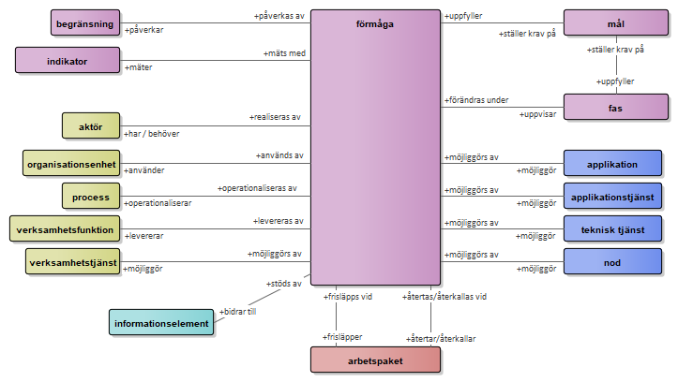
Varje förmåga relaterar till….
Källa: Arkitekturgemenskapen

Slide 24
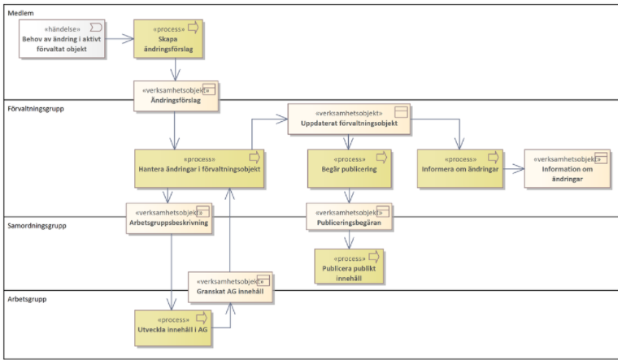
Exempel på processbeskrivning
Simbanor tydliggör vilka aktörer som är aktiva i vilket processteg
Källa: Arkitekturgemenskapen

Slide 25
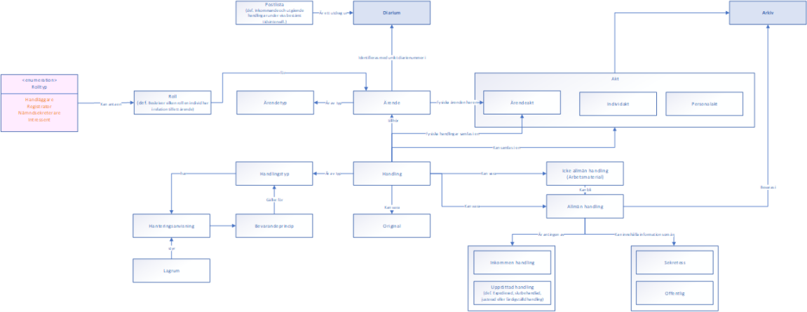
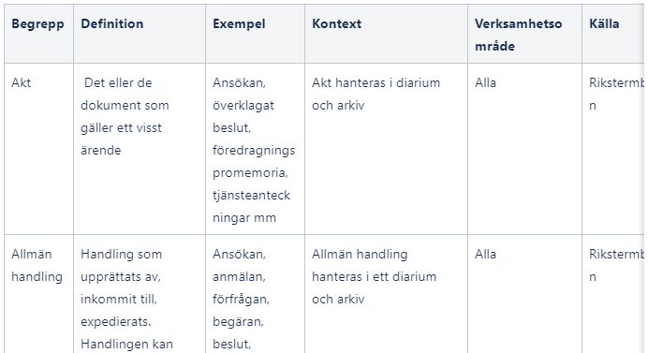
Begreppsmodell och begreppsdefinition
Begreppsmodell
(ärende & handling)
Begrepps-
definitioner
Källa: Arkitekturgemenskapen

Slide 26
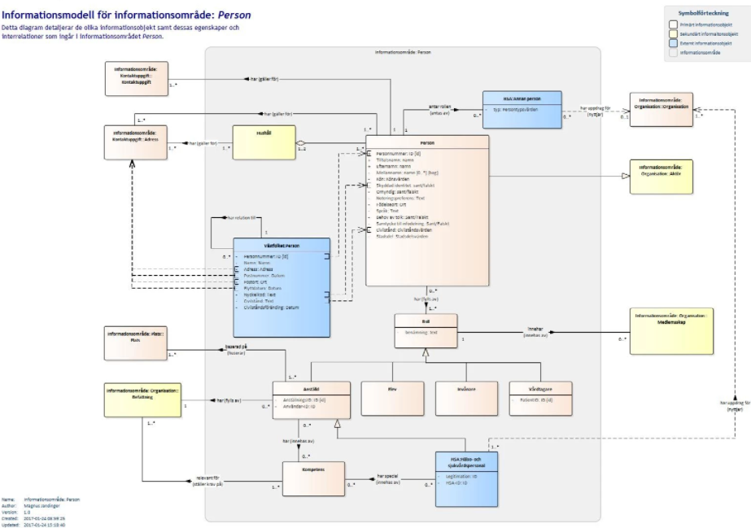
Informationsmodell
Består av relevanta informationsobjekt i relation till varandra
Tillhörande attribut specificeras per informationsobjekt
Kan med fördel delas upp så att de inte blir för stora
Källa: Göteborg stad

Slide 27
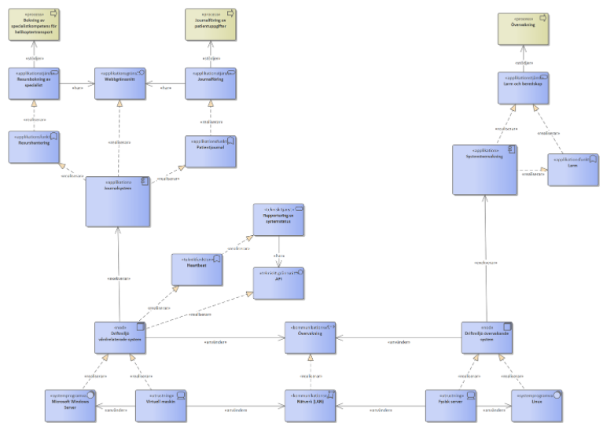
System och teknik – Realisering av digitalt stöd
Samlade vyer över ett systems realisering
Tekniknära beskrivning
Viktig del i samverkan mellan IT och verksamhet
Möjlighet att visa systems:
Omfattning
Beroenden
Struktur
Källa: Arkitekturgemenskapen
Notes:
Avbryt bildspel och be deltagare att slå på kamera. Frågor att diskutera runt:
- Ge gärna ett exempel på ordning och reda från er kommun
- Identifiera ett viktigt tillämpningsområde för bra beskrivningar (Beslutsunderlag, verksamhetsutveckling, förändring av IT-stöd, systemförvaltning, samverkan och samsyn, upphandling, nya invånartjänster, annat… )

Slide 28
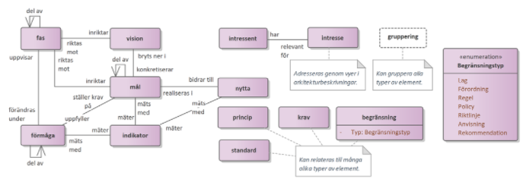
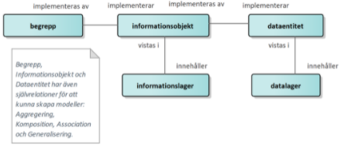
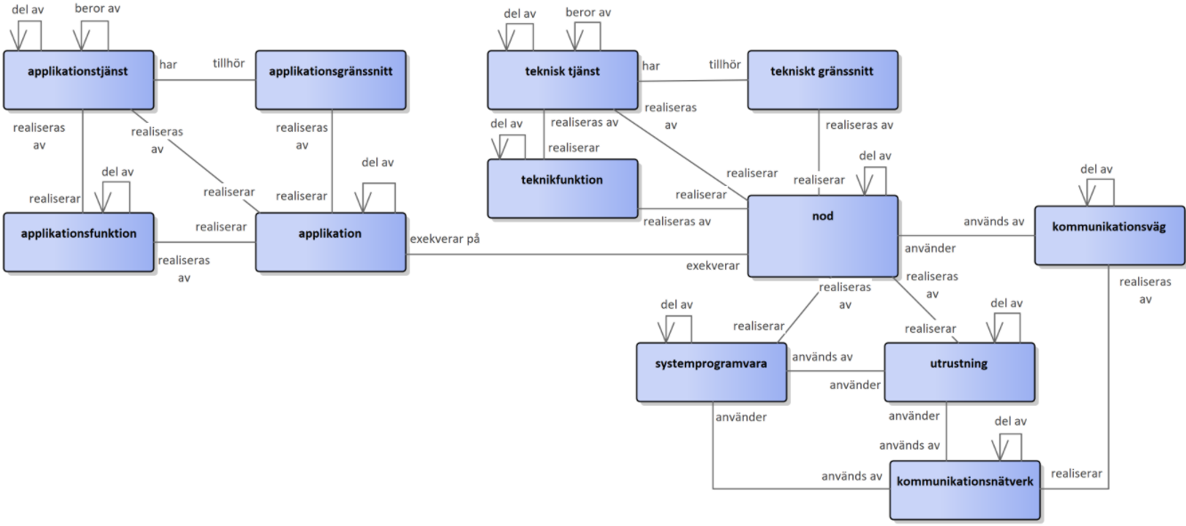
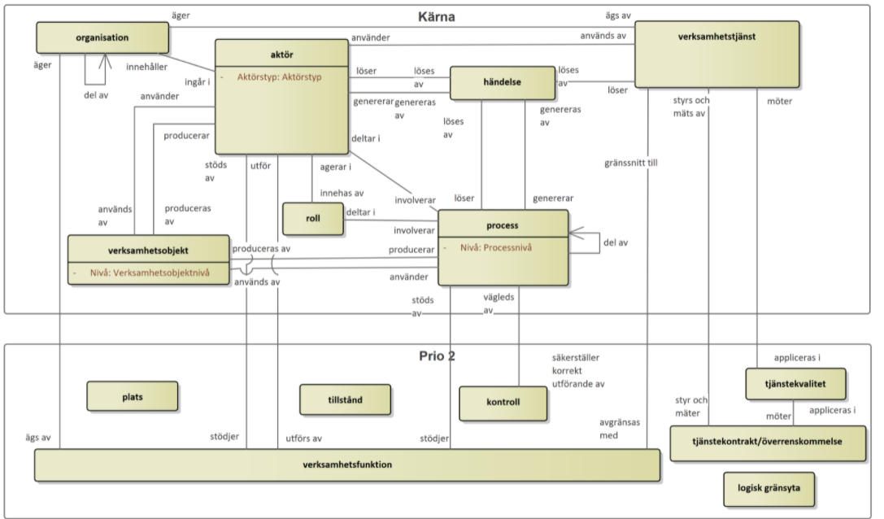
Metamodellerna är ett bra stöd
Källa: Arkitekturgemenskapen

Slide 29
Zoomar in på metamodell Verksamhet
Källa: Arkitekturgemenskapen

Slide 30
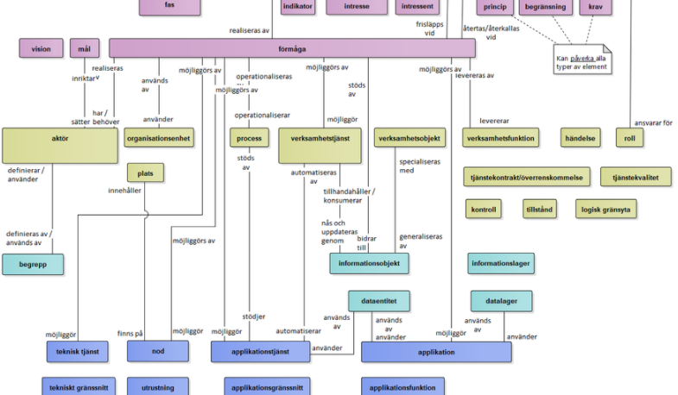
Källa: Arkitekturgemenskapen

Slide 31
Metamodellerna är din kompis
Har jag fått med
allt avseende:
Perspektiv
Beroenden
Relationer
Använd din kompis som stöd

Slide 32
Projektkvalitet

Slide 33
Ge förbättringshanteringen rätt förutsättningar
Tid:
När ska projektet vara klart?
Omfattning:
Ambitionsnivå?
Kravnivå?
Målnivå?
Kostnad:
För projektet?
Personella och materiella resurser?
Kvalitet
Kostnad
Tid
Omfattning

Slide 34
Välj modell för förbättringar!
En strukturerad modell ger bra förutsättningar för önskat resultat
Projektmodell är vanligast. Välj EN och bygg kunskap rund den
De flesta projektmodeller har även ”light-varianter” för mindre uppdrag
Överväg och besluta:
Behöver ni även en beslutad uppdragsmodell eller om ”projektmodell light” är rätt väg att gå för mindre uppdrag
Metod för strukturerad förbättringshantering
-Projektmodell
-Agila metoder
-Uppdragsmodell
-…

Slide 35
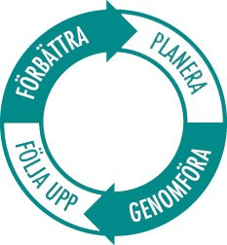
Kontinuerliga förbättringar
Del av agil metod
Del av projektmodell
Del av förvaltningsmodell
Förhållningssätt

Slide 36
Stöd ditt förbättringsteam och dess ledare
Tillåt hjältar i organisationen
Utan stöd så blir förbättringarna sämre
De drar ett tungt lass och förtjänar ledningens stöd
Säkerställ att det finns en mottagande verksamhet

Slide 37
Exempel från verkligheten

Slide 38
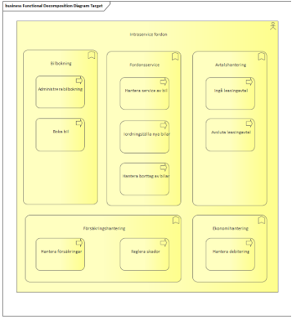
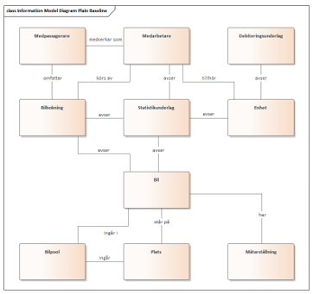
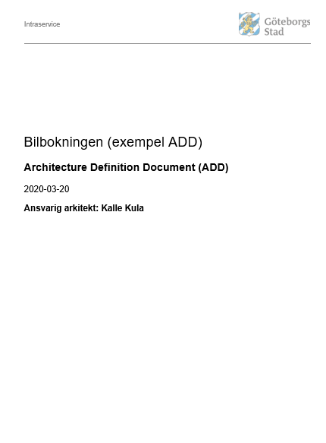
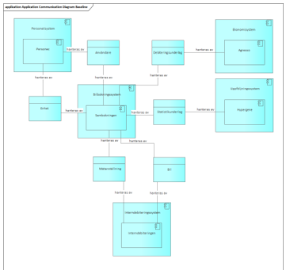
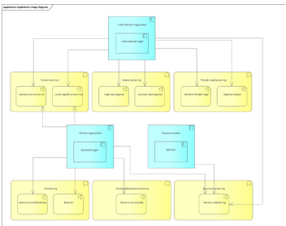
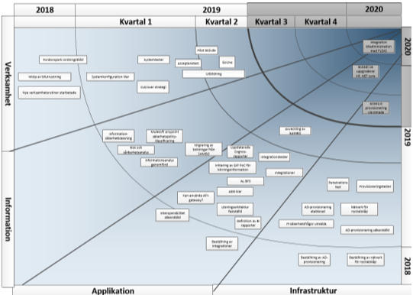
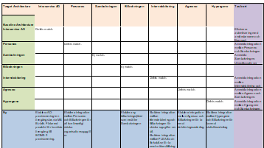
Utbyte av ett system
Omfattar exempel på:
Intressentanalys
Nulägesbeskrivning
Utvärderar lösningsalt.
Nylägesbeskrivning
GAP-analys
Planerat genomförande

Slide 39
Summering av dagen

Slide 40
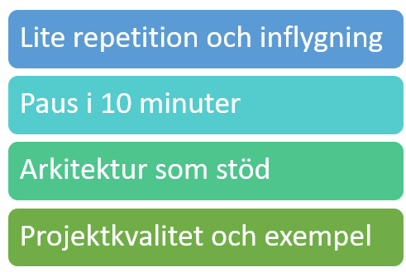
Idag har vi …

Slide 41
Hemuppgift
Ta reda på om din kommun har en etablerad förvaltning av:
Verksamhetssystem
Applikationer (ex Officepaket)
Tekniska plattformar
Informationsmängder
Beskrivningar (arkitekturer eller specifikationer)
Metoder som används
Svara på följande sätt: 1.Nej, 2.Ja, o.s.v. under er kommuns namn i vår wiki. Lämna gärna någon kortfattad kommentar eller förtydligande om du/ni vill.

Slide 42
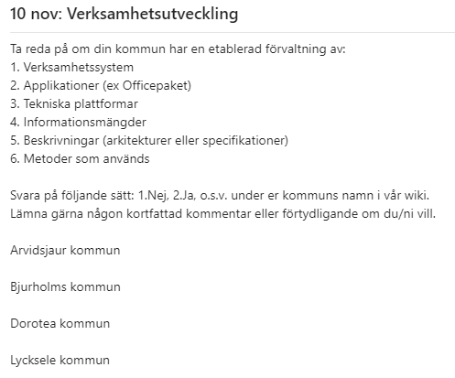
Så här ser det ut i Teams
Vi använder wiki-funktionen för text och länkar
Alla kommer att se varandras texter och filer.

Slide 43
Kommer till en inkorg nära dig!

Slide 44
Vid nästa utbildningstillfälle ska vi beröra …
… upphandling och förvaltning
… hur arkitektur stödjer
… vi tittar på lite exempel

Slide 45
Frågestund

